Slide 1

Data Science Lab Virtual B - Fintech Daniele Antonio Adduci / Davide Brinati
Academic Year 2018/2019

Slide 2
AGENDA
/01 INTRODUZIONE
/02 DATASET
/03 CLUSTERING
- Approccio metodologico
- Risultati e valutazioni

Slide 3
INTRODUZIONE
1

Slide 4

DATA PROVIDER
VIRTUAL B - Fintech
Società del settore fintech. Offre consulenza di investimento sia a persone fisiche che a banche e aziende.
Supporto decisionale tramite data analytics e sviluppo di intelligenza artificiale come robot advisors.
Place your screenshot here

Slide 5
DATASET
2

Slide 6
Il dataset contiene informazioni di tipo finanziario su 5000 clienti. Le variabili presenti (25) e il loro significato possono essere osservate di seguito:
• ClientID=ID cliente anonimizzato
• RiskPropension=Propensione, capacit… di sopportare rischi finanziari
• PortfolioRisk=Indice sintetico del rischio del portafoglio del cliente
• ClientInvestmentHorizon=Orizzonte d'investimento del cliente
• PortfolioHorizon=Orizzonte d'investimento implicito o ideale nel del portafoglio del cliente
• ClientKnowledgeExperience=Indice del livello di cultura finanziaria del cliente
• ClientPotentialIndex=Potenziale di crescita del cliente
• IncomeHighLow=Reddito dichiarato (basso = 0, alto = 1)
• Sex=Sesso (uomo = 1, donna = 0)
• AuM=Denaro investito
• Age=Età in anni
• IncomeNeed=Indice del bisogno di reddito (cedole e dividendi)
• LongTermCareNeed=Indice del bisogno di cure a lungo termine da anziano
• ProtectionNeed=Indice del bisogno di protezione (del capitale o della persona)
• PensionNeed=Indice del bisogno di previdenza integrativa
• InheritanceIndex=Indice del bisogno di ottimizzazione successoria/fiscale
• PanicMood=Tendenza ad andare in panico
• ClientDateStart=Data avvio del rapporto come cliente
• NoTrustInBanks=Tendenza a non fidarsi della banca
• Prov=Provincia di residenza
• BondInvestments=% di investimento in obbligazioni
• EquityInvestments=% di investimento in azioni
• MoneyMarketInvestments=% di investimento in strumenti monetari
• OtherInvestments=% di investimento in altri investimenti
• Cash=% di investimento in cassa

Slide 7
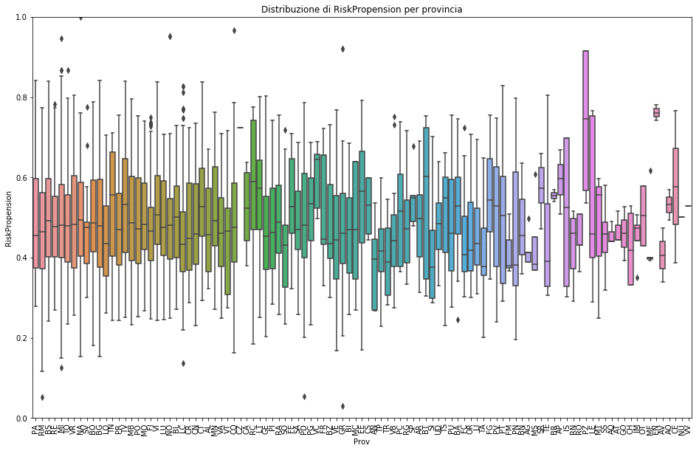
Breve overview dei dati
Boxplot della variabile RiskPropension divisi per provincia

Slide 8
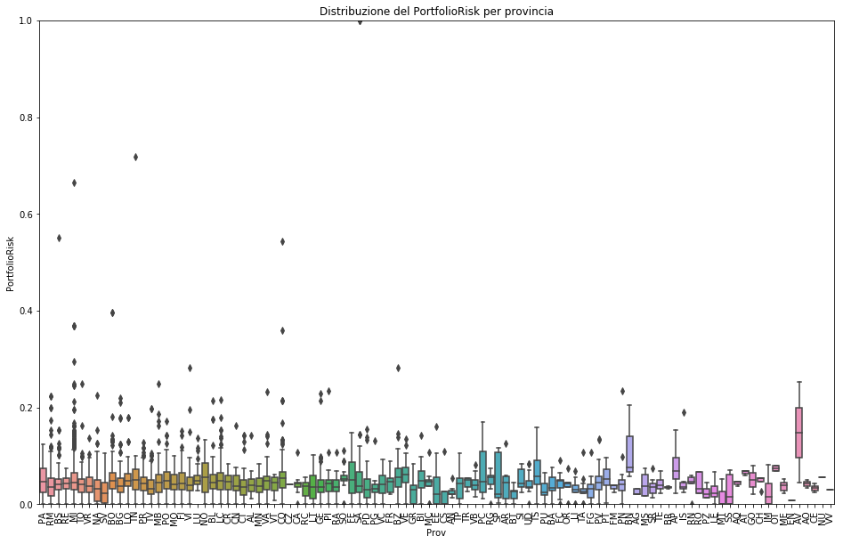
Breve overview dei dati
Boxplot della variabile PortfolioRisk divisi per provincia

Slide 9
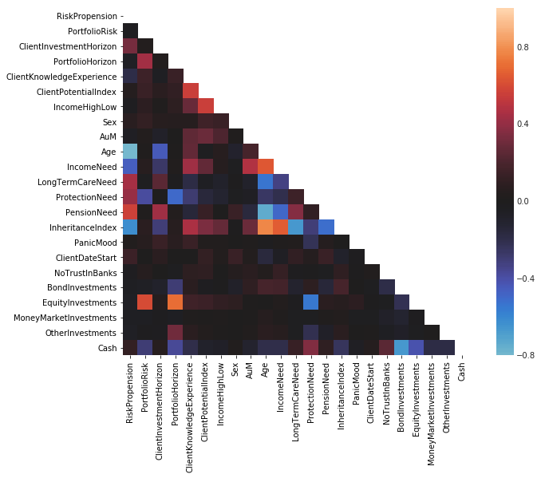
Breve overview dei dati
Matrice di correlazione fra le variabili presenti nel dataset

Slide 10
CLUSTERING
3

Slide 11





APPROCCIO METODOLOGICO
03
01
CLUSTERING ALGORITHMS
EVALUATION AND CLUSTERS INTERPRETATION
VARIABLES SELECTION
02
Il linguaggio di programmazione utilizzato per l’analisi è Python, con le librerie pandas, numpy, scipy, matplotlib, seaborn e scikit-learn.

Slide 12
APPROCCIO METODOLOGICO
SELEZIONE DELLE VARIABILI
1° Set di Variabili:
BondInvestments
EquityInvestments
MoneyMarketInvestments
ProtectionNeed
IncomeNeed
PensionNeed
Segmentazione secondo investimenti/bisogni
2° Set di Variabili:
EquityInvestments
RiskPropension
ClientPotentialIndex
Segmentazione secondo la «profittabilità» del cliente

Slide 13
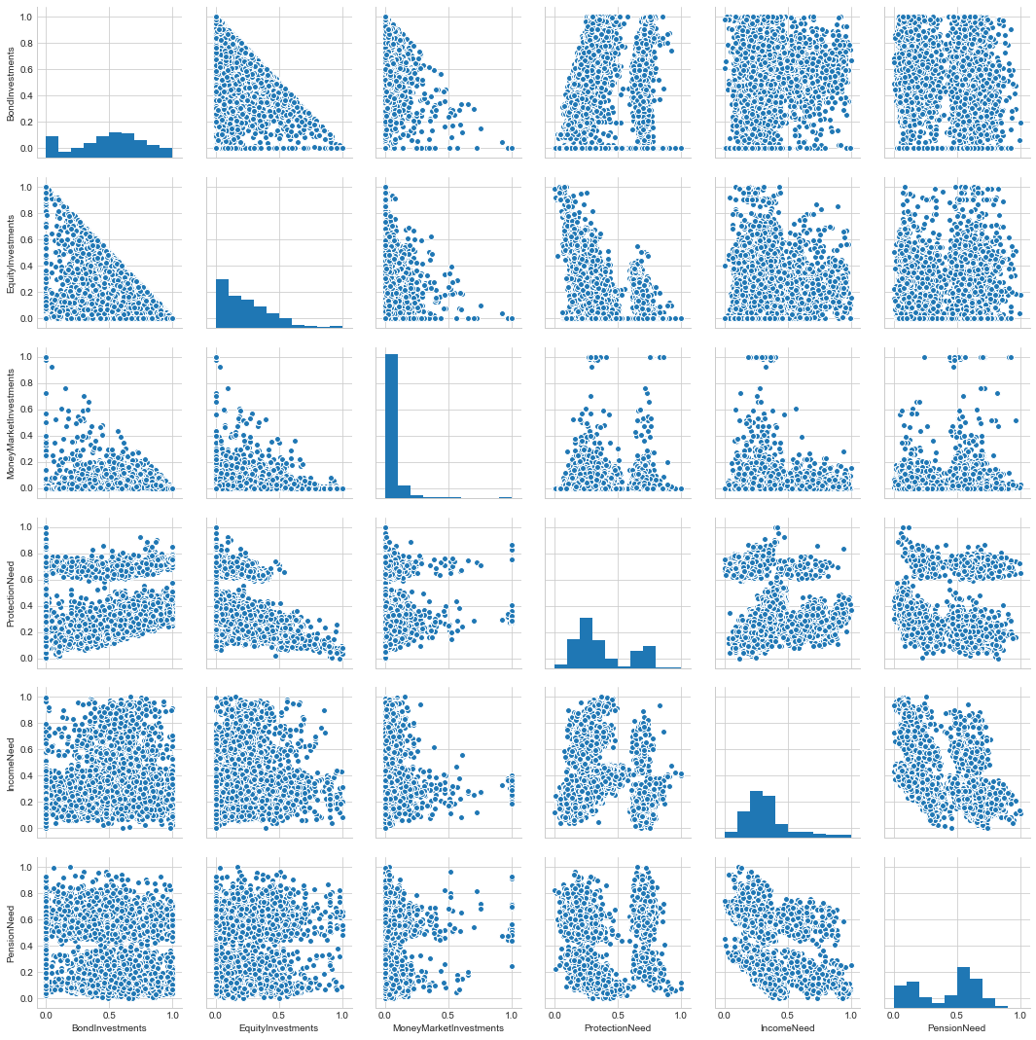
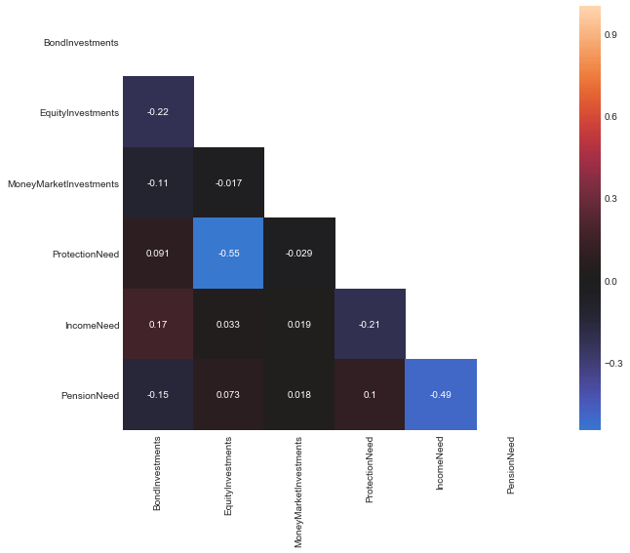
Investimenti - Bisogni
Pairplot del set di variabili scelto
Non si notano particolari correlazioni fra le variabili scelte

Slide 14
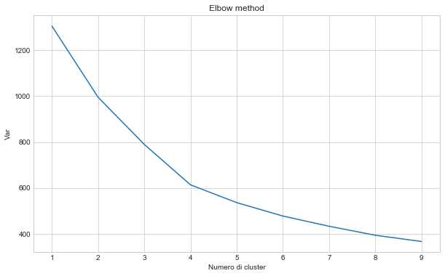
APPROCCIO METODOLOGICO
ALGORITMO DI CLUSTERING - KMEANS
Numero di cluster: 4
Inizializzazione con due seed differenti → stessi centroidi (alla quarta cifra decimale)
Cluster | BondIn | EquityInv | MMInv | ProtectNeed | IncomeNeed | PensionNeed | Count
0 | 0.7213 | 0.1304 | 0.037 | 0.5715 | 0.255 | 0.5640 | 1202
1 | 0.4063 | 0.4233 | 0.0492 | 0.1877 | 0.2933 | 0.5484 | 1514
2 | 0.0604 | 0.0443 | 0.0603 | 0.5371 | 0.2471 | 0.4814 | 758
3 | 0.6332 | 0.209 | 0.0477 | 0.3293 | 0.4955 | 0.1408 | 1526

Slide 15
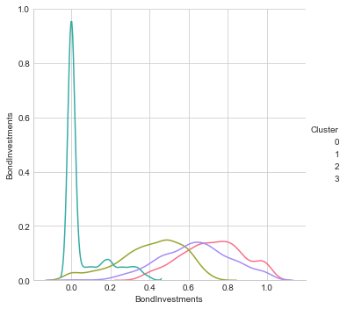
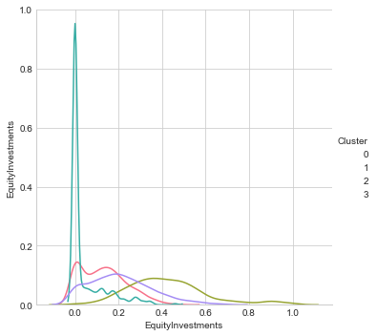
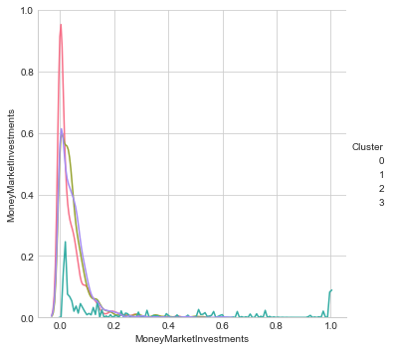
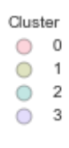
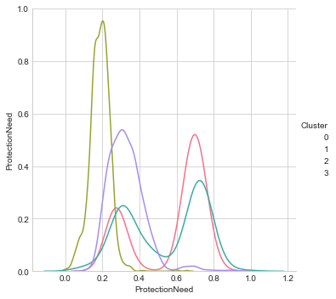
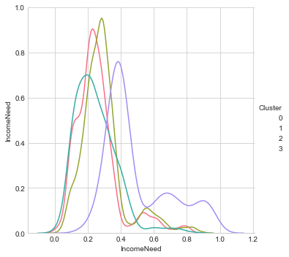
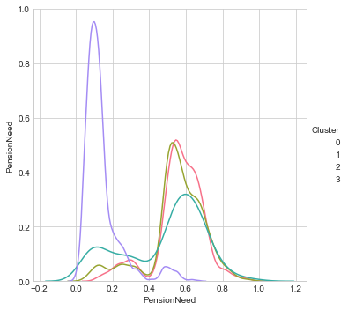
Risultati e valutazioni
Distribuzione delle variabili nei diversi cluster
Silhouette coefficient: 0.3073

Slide 16
INTERPRETAZIONE
Cluster | BondIn | EquityInv | MMInv | ProtectNeed | IncomeNeed | PensionNeed | Count
0 | 0.7213 | 0.1304 | 0.037 | 0.5715 | 0.255 | 0.5640 | 1202
1 | 0.4063 | 0.4233 | 0.0492 | 0.1877 | 0.2933 | 0.5484 | 1514
2 | 0.0604 | 0.0443 | 0.0603 | 0.5371 | 0.2471 | 0.4814 | 758
3 | 0.6332 | 0.209 | 0.0477 | 0.3293 | 0.4955 | 0.1408 | 1526
Cluster 0: Investitori cauti
Cluster 1: Investitori «audaci»
Cluster 2: Investitori interessati ad altri investimenti
Cluster 3: Investitori cauti ma con la volontà di monetizzare a breve termine

Slide 17
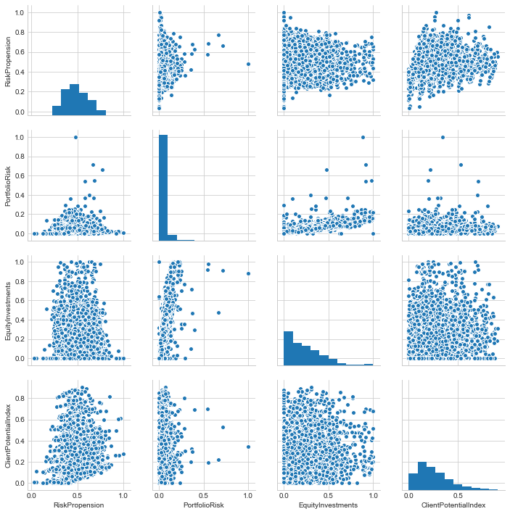
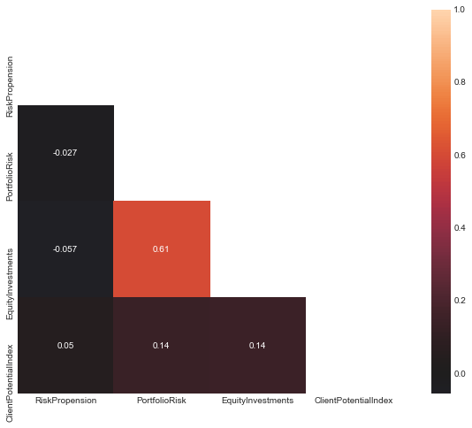
Profilo di rischio - Azioni
Pairplot del secondo set di variabili scelte.
Si approfondisce lo studio sulle variabili PortfolioRisk e RiskPropension

Slide 18
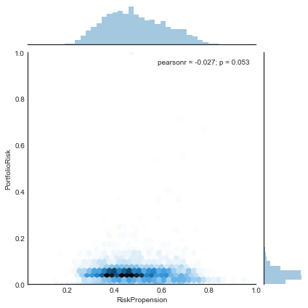
RiskPropension o PortfolioRisk?
Le variabili RiskPropension e PortfolioRisk hanno correlazione molto bassa, come si può osservare nel grafico sottostante.
Sceglieremo di tenere solo RiskPropension in quanto rappresenta il profilo di rischio soggettivo del cliente e non del suo portafoglio.
Ciò risulta essere molto strano, in quanto entrambe le variabili esprimono una misura del rischio.

Slide 19
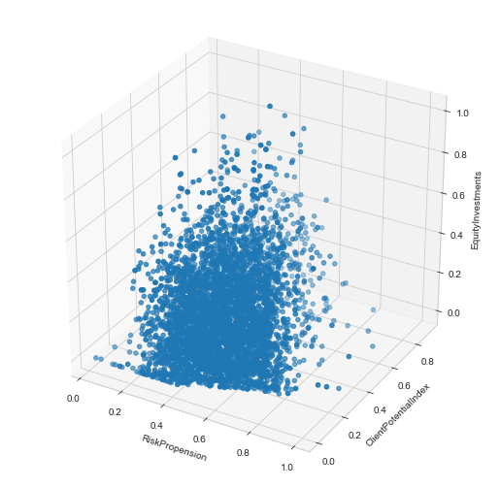
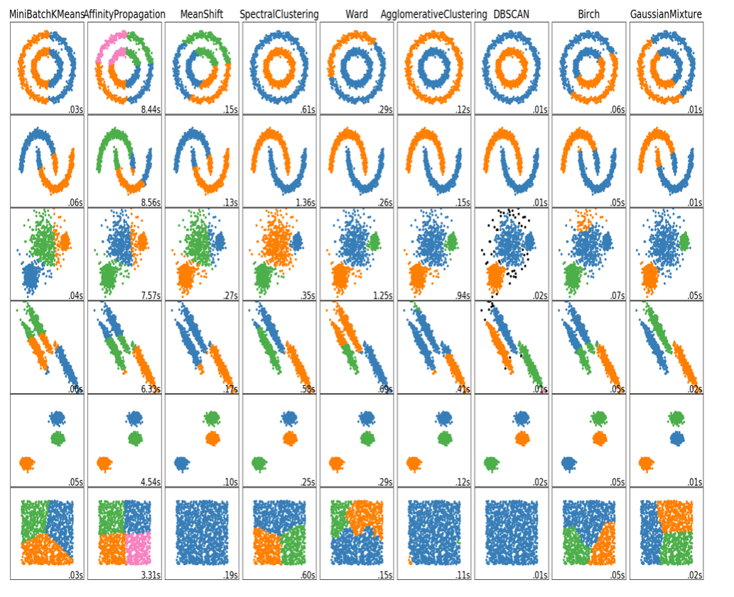
Algoritmi di clustering
I dati si distribuiscono nel seguente modo nello spazio a tre dimensioni.
Confrontando con la tabella della documentazione di scikit-learn, gli algoritmi di clustering utilizzati saranno il k-means e il Ward gerarchico.

Slide 20
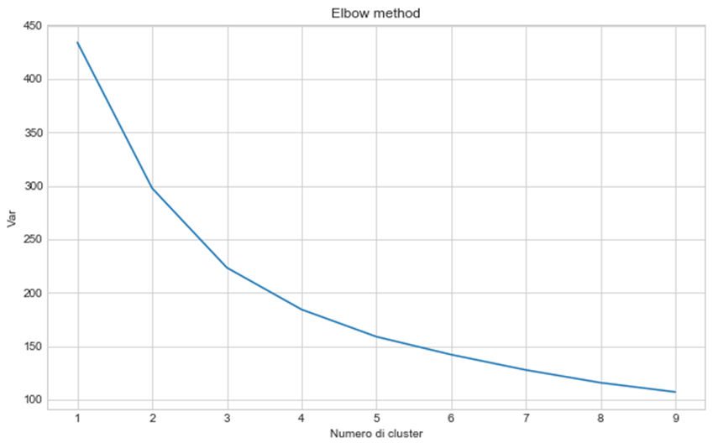
APPROCCIO METODOLOGICO
ALGORITMO DI CLUSTERING - KMEANS
Numero di cluster: 4
Inizializzazione con due seed differenti → stessi centroidi (alla quarta cifra decimale)
Cluster | EquityInvest | ClientPotInd | RiskProp | Count
0 | 0.4979 | 0.2277 | 0.485 | 1168
1 | 0.2431 | 0.5247 | 0.4703 | 941
2 | 0.1331 | 0.1531 | 0.3899 | 1589
3 | 0.0995 | 0.2130 | 0.6267 | 1302

Slide 21
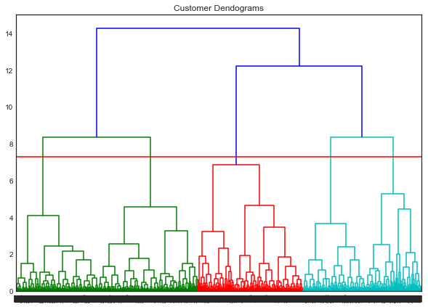
APPROCCIO METODOLOGICO
ALGORITMO DI CLUSTERING – WARD GERARCHICO
Numero di cluster: 5. Cut-off al livello gerarchico di aggregazione pari a 7.3
Cluster | EquityInvest | ClientPotInd | RiskProp | Count
0 | 0.2126 | 0.4427 | 0.4379 | 1298
1 | 0.5695 | 0.2737 | 0.4289 | 684
2 | 0.0576 | 0.2104 | 0.5894 | 1221
3 | 0.3375 | 0.1876 | 0.6147 | 773
4 | 0.1509 | 0.1138 | 0.3789 | 1024

Slide 22
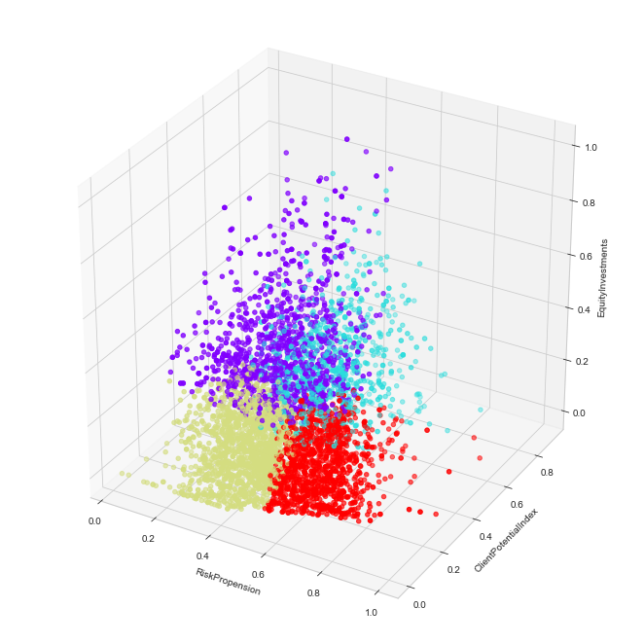
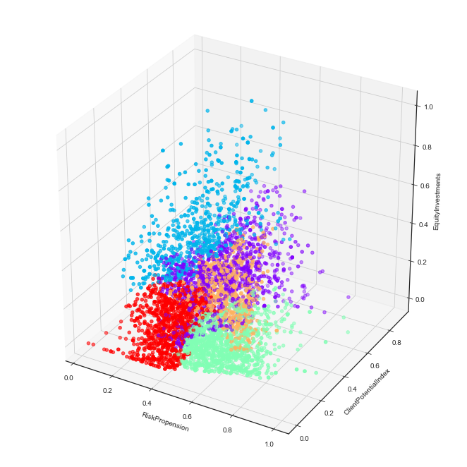
Valutazione dei risultati
I due algoritmi producono le seguenti segmentazioni sui dati e i seguenti silhouette coefficient
K-Means
Ward Gerarchico
Silhouette coefficient: 0.2745
Silhouette coefficient: 0.2101

Slide 23
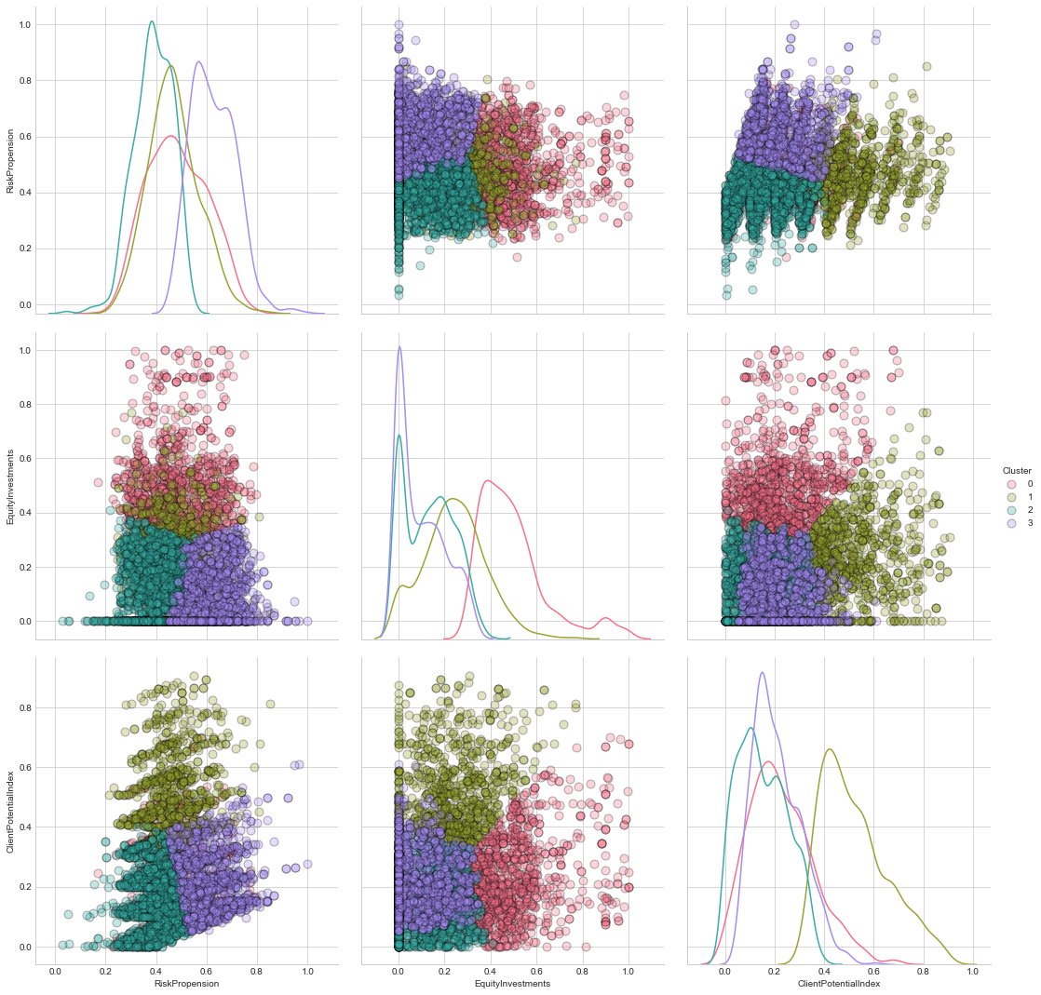
Valutazione dei risultati k-means
Pairplot delle variabili scelte con in evidenza l’appartenenza ai vari clusters

Slide 24
INTERPRETAZIONE K-MEANS
Cluster | EquityInvest | ClientPotInd | RiskProp | Count
0 | 0.4979 | 0.2277 | 0.485 | 1168
1 | 0.2431 | 0.5247 | 0.4703 | 941
2 | 0.1331 | 0.1531 | 0.3899 | 1589
3 | 0.0995 | 0.2130 | 0.6267 | 1302
Cluster 0: Proporre diversificazione
portafoglio
Cluster 1: Clienti in linea con il loro profilo
di rischio
Cluster 2: Clienti con meno profilo di rischio (meno proficui)
Cluster 3: Clienti dall’alto valore non sfruttato

Slide 25
THANKS FOR THE ATTENTION!

